Slide 1
Unidad 3: Elaboración de objeto tecnológico
Clase 1: Tecnología

Slide 2
Objetivo
Planificar y elaborar un macetero con material reciclado.

Slide 3
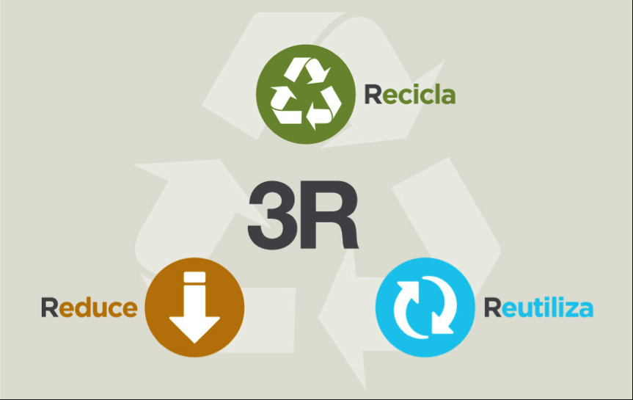
Las 3 erres
Las tres erres (3R) es una regla para cuidar el medio ambiente, específicamente para reducir el volumen de residuos o basura generada. En pocas palabras, las 3R ayudan a tirar menos basura, a ahorrar y a ser un consumidor más responsable. Y lo mejor de todo es que es muy fácil de seguir: reducir, reutilizar y reciclar.

Slide 4
Reducir
Debemos tratar de reducir o simplificar el consumo de los productos directos, o sea, todos aquellos que se compran y se consumen, ya que tienen una relación directa con los desperdicios.
Por ejemplo, en vez de comprar 6 latas pequeñas de una bebida, compra dos botellas grandes, tendrás el mismo producto pero habrás generado menos basura.
Reutilizar
Nos estamos refiriendo a poder volver a utilizar las cosas. A darles la mayor utilidad posible antes de que llegue la hora de deshacernos de ellas. Y así, disminuir el volumen de basura.
Esta tarea suele ser la que menos atención recibe y es una de las más importantes. Por ejemplo, cuando vayas a hacer la compra lleva un carro o bolsas reutilizables.
Reciclar
La última de las tareas es la de reciclar, que consiste en someter materiales usados o desperdicios a un proceso de transformación o aprovechamiento para que puedan ser nuevamente utilizados.

Slide 5
ACTIVIDAD

Slide 6
1.- Planifica en tu cuaderno la elaboración de un macetero con material reciclado, haciendo una lista de los materiales que utilizarás. (Considera los materiales de decoración)
2.- Haz un boceto del macetero que elaborarás después. Guíate por los videos presentados.
*Este trabajo se utilizará más adelante en la siembra de tu propia planta

Slide 7
Modelos

Slide 8
